Slide 1
MEGÚJULÓ ENERGIÁK MEGÚJULÓ KAPCSOLATOK
Gyöngyös KISKUNMAJSA 2013. FEBRUÁR 8.13. január

Slide 2
Uniós direktíva
Az unió átlagára érvényes az úgynevezett 3 x 20-as direktíva, mely szerint 2020-ra :
20 %-al csökkentjük a CO2 kibocsájtást.
20 %-al csökkentjük az energiafelhasználást.
20 %-ra növeljük a megújuló energiaforrások részarányát a primer energiaforrások területén.

Slide 3
AZ ORSZÁGONKÉNTI
VÁLLALÁSOK

Slide 4
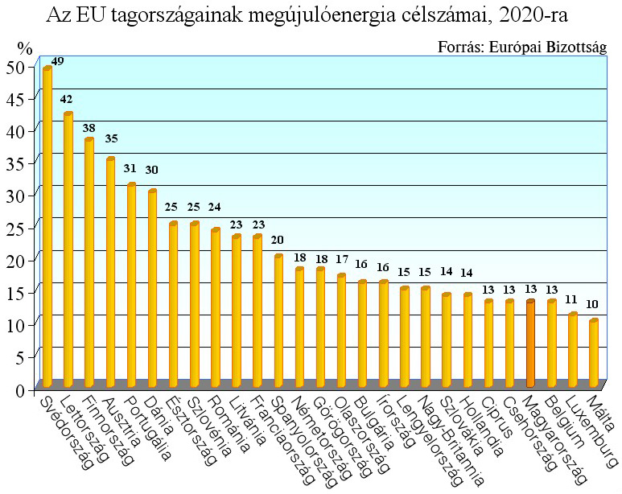

Slide 5
Mi a helyzet Magyarországon ?
A módosított vállalás 2020-ra 14,65 % megújuló részarány
Ehhez a pénzügyi támogatási hátteret kell biztosítani.
Beruházási támogatások ( uniós)
Átvételi támogatások ( METÁR )
Mezőgazdasági támogatások
Adó kedvezmények

Slide 6
A jelenleg ismert tervek
Az NCST adatai

Slide 7
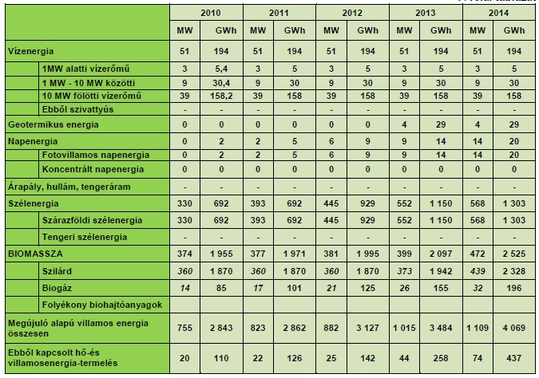

Slide 9
Programunk céljai :
Meg szeretnénk ismerni partnereink országainak elképzeléseivel.
Meg szeretnénk tudni, hogy milyen jogi és pénzügyi környezetben tudnak a feladatokkal megbirkózni.
Meg szeretnénk ismerni milyen eredményeket értek el a partner települések a megújuló energiák hasznosítása területén.
Milyen tapasztalatokra tettek szert.
Meg szeretnénk ismerni azokat a vállalkozásokat, amelyek ezen a területen tevékenykednek.
Meg szeretnénk teremteni az ilyen jellegű gazdasági kapcsolatok alapjait.

Slide 10
KIK A PROGRAM RÉSZTVEVŐI ?
Kiskunmajsáról a MAJSA ALAPÍTVÁNY
Bad Schönborn ( Németország )
Lommatzsch ( Németország )
Lublieniecz ( Lengyelország )
Ukmerge ( Litvánia )
Gyergyószentmiklós ( Románia )
Topolya ( Szerbia )

Slide 11
A program tervezett
Időpontjai :

Slide 12
2013. február 8-10. Kiskunmajsa
2013. április 26 – 28. Gyergyószentmiklós
2013. szeptember 27 – 29. Ukmerge
2013. november 29 – december 1. Bad Schönborn
2014. február 28 – március 2. Lubliniecz
2014. május 23 – 25. Lommatzsch
2014. szeptember 25 – 29. Kiskunmajsa

Slide 13
A tervezett programok részletezése
A nyitó rendezvényen a delegációk és a jelenlévők számára ismertetjük a teljes programot.
Kisebb kiállítás keretében bemutatkozik néhány vállalkozás az energetika szakterületéről.
A második napon megismerkedünk olyan sikeres fejlesztésekkel, amelyek Kiskunmajsa térségében valósultak meg.
Megbeszéljük a következő találkozó részleteit.

Slide 14
A kiskunmajsai látogatások helyszínei :
Termálvíz fűtésű növénytermelő fóliasátor megtekintése ( geotermikus energia hasznosítása )
Egészségügyi rendelő hőszivattyús fűtési – hűtési rendszerének megtekintése. ( talajhő hasznosítás )
Nap és szél energiával működő sziget üzemű házi kiserőmű megtekintése. ( nap és szél energia )

Slide 15
Partnereink tervezett programjai :
Minden helyszínen ugyan azt a menetrendet szeretnénk tartani :
Érkezés, a szálláshelyek elfoglalása.
Szakmai konferencia. A vendéglátók tájékoztatják a jelenlévőket országuk energiapolitikájáról, a városukban megvalósult ez irányú fejlesztésekről, tervekről.
Szakmai kiállítás a rendezvény alatt.
Látogatás a térségben megvalósult beruházásokhoz.

Slide 16
A záró rendezvény tervezett programja 2014 szeptemberben:
Érkezés Kiskunmajsára, a szállások elfoglalása.
Üzemlátogatások ( Pakson az atomerőműben, Magyarország legnagyobb biogáz üzemének megtekintése Pálhalmán, Az első magyar szélkerék megtekintése.
Látogatás Topolyára, az ottani projektek megtekintése.
Záró konferencia. A program értékelése. A program bezárása.
Hazautazás.

Slide 17
Köszönetnyilvánítás :
Ez úton mondunk köszönetet mindazoknak, akik a program előkészítésében és eddigi megvalósításában részt vettek, és segítségünkre voltak.
Előre köszönjük azt a segítséget is, amelyet programunk sikeres lebonyolítása érdekében nyújtunk egymásnak.

Slide 18
Köszönöm megtisztelő figyelmüket !
Terbe Zoltán Majsa Alapítvány kuratóriumának elnökhelyettese.
6120 Kiskunmajsa, Kálvária u. 12/A
Tel/fax : +36 77 481 854
Mobil.: +36 30 9828 841
E-mail : majsalapitvany@gmail.com

